Slide 1
Развивающая книжка
«Давайте поиграем»
Выполнила : воспитатель МБДОУ
«Детский сад № 21»
Е.В.Авдеева
Р.п. Мухтолово
2018г

Slide 2
Цель:
Развитие познавательной и речевой активности детей раннего и младшего дошкольного возраста
Задачи:
Обогащение сенсорного опыта.
Развитие мелкой моторики рук.
Формирование элементарных математических представлений.
Развитие умения детей действовать по словесной инструкции.
Развитие речи детей.
Развитие мышления.

Slide 3
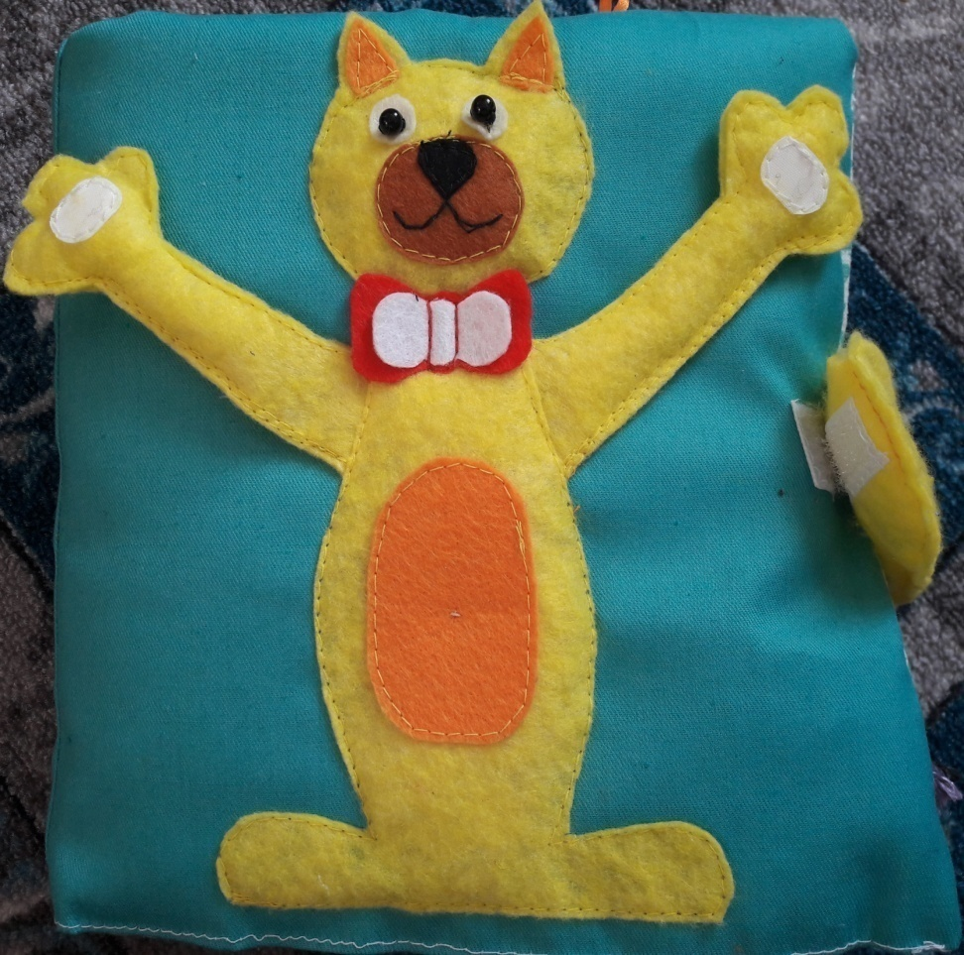
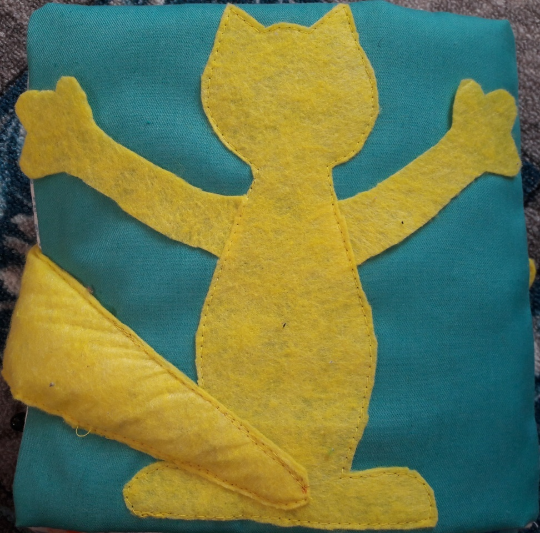
«Давайте поиграем»
Эта книга сшита из ткани. Каждая страница мягкая. На обложке книги находится объемный кот. На последней странице обложки силуэт этого же котика. Книга закрывается хвостиком, на который пришита липучка.

Slide 4
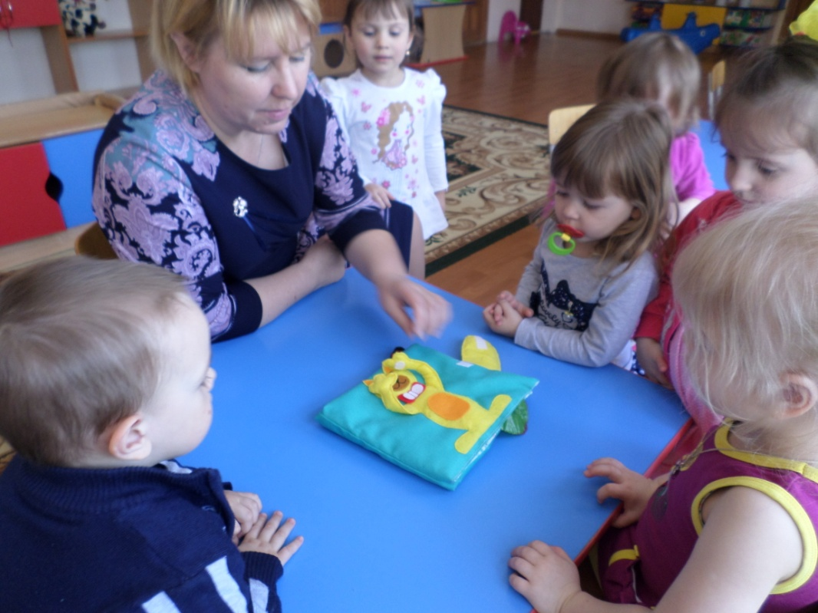
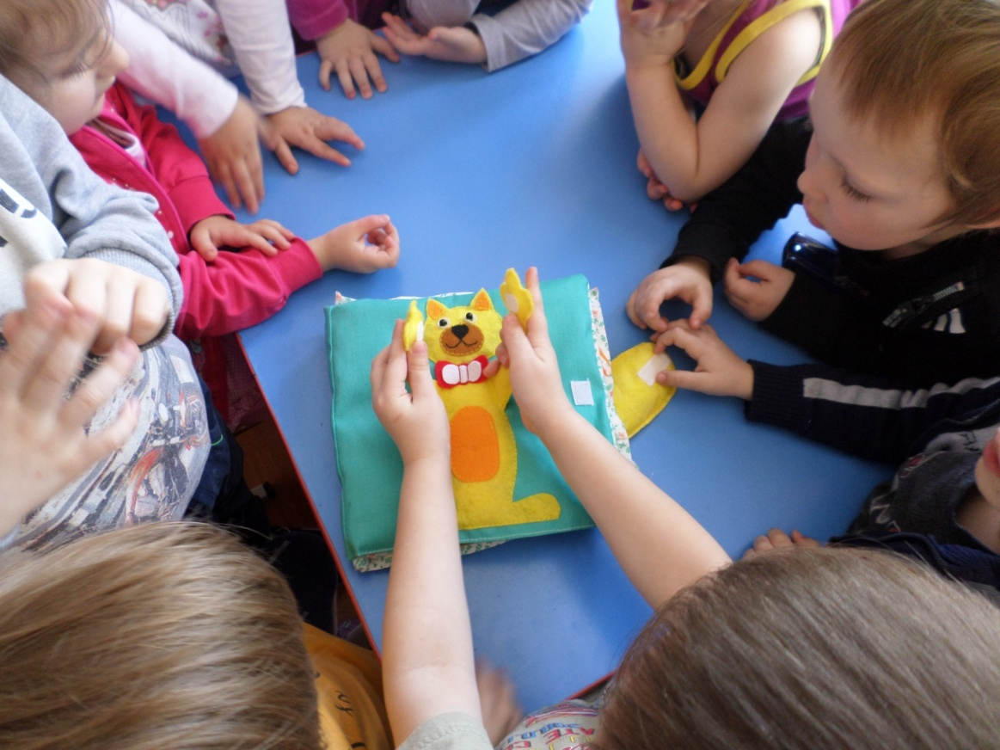
Лапки котика не пришиты к обложке, поэтому с ним можно поздороваться, поиграть в прятки, в «ладушки», сделать зарядку.

Slide 5
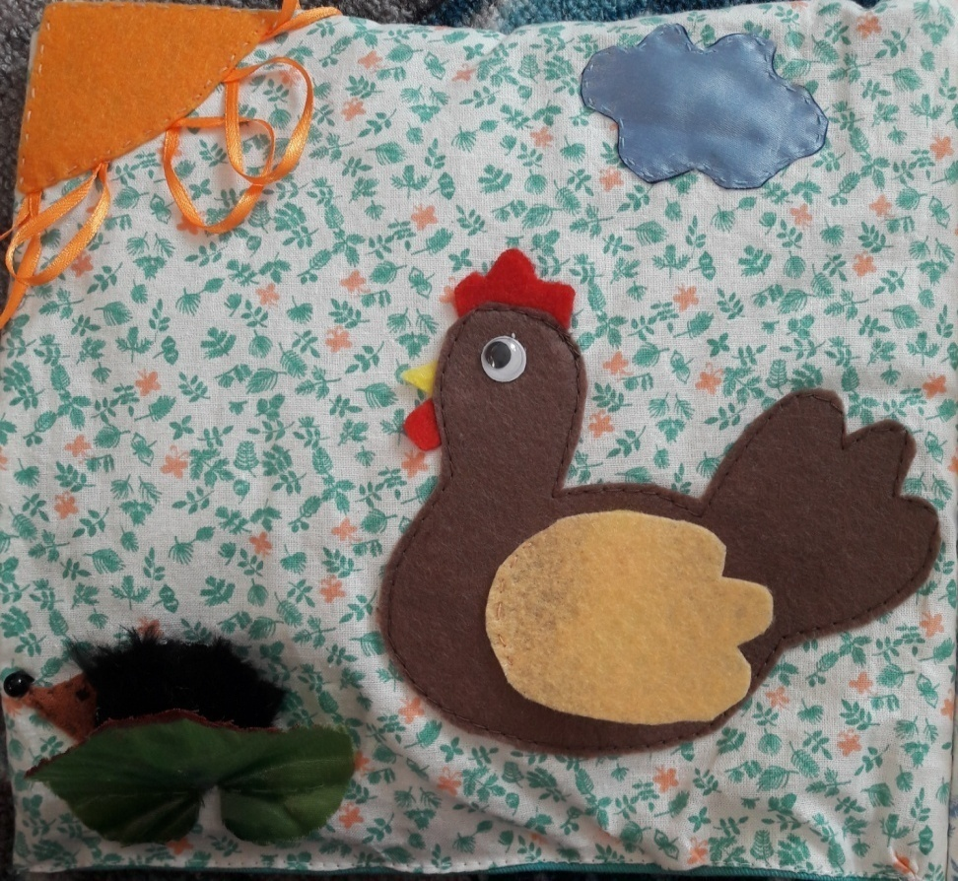
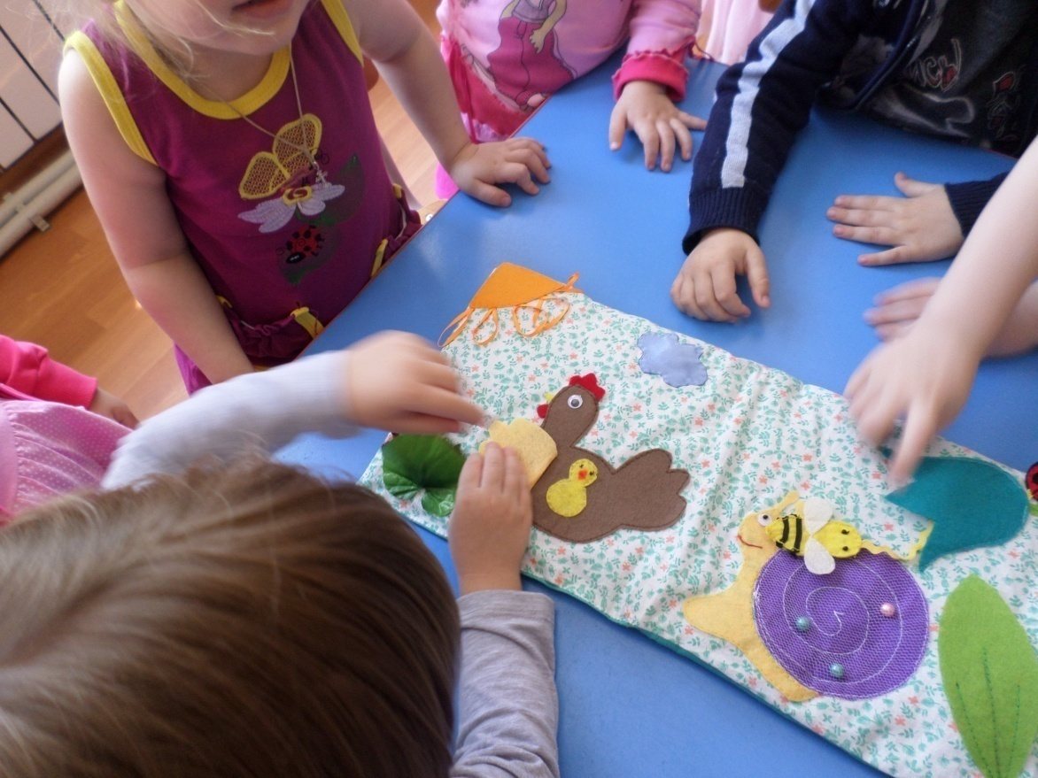
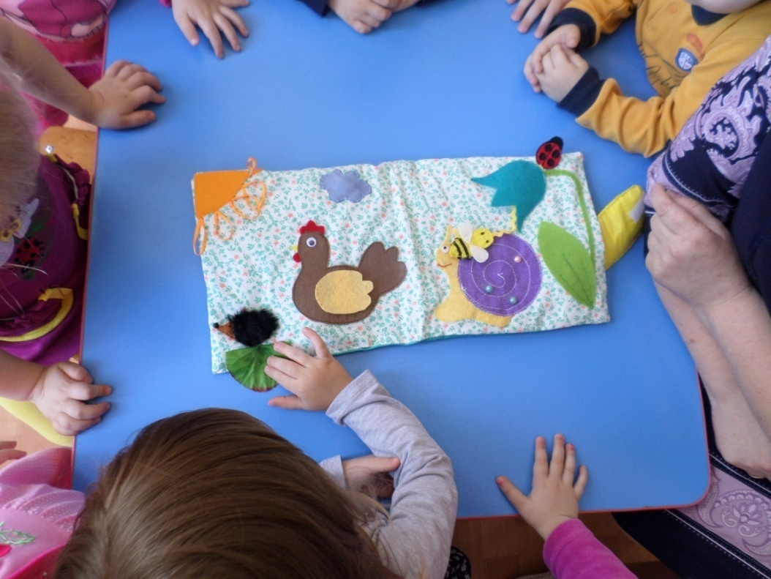
На первой странице книги дети могут погладить курочку, под крылышком найти желтого цыпленка. За кустиком спрятался меховой ежик. На небе светит солнышко, лучики которого можно перебирать, а также помять облачко, которое шуршит.

Slide 6
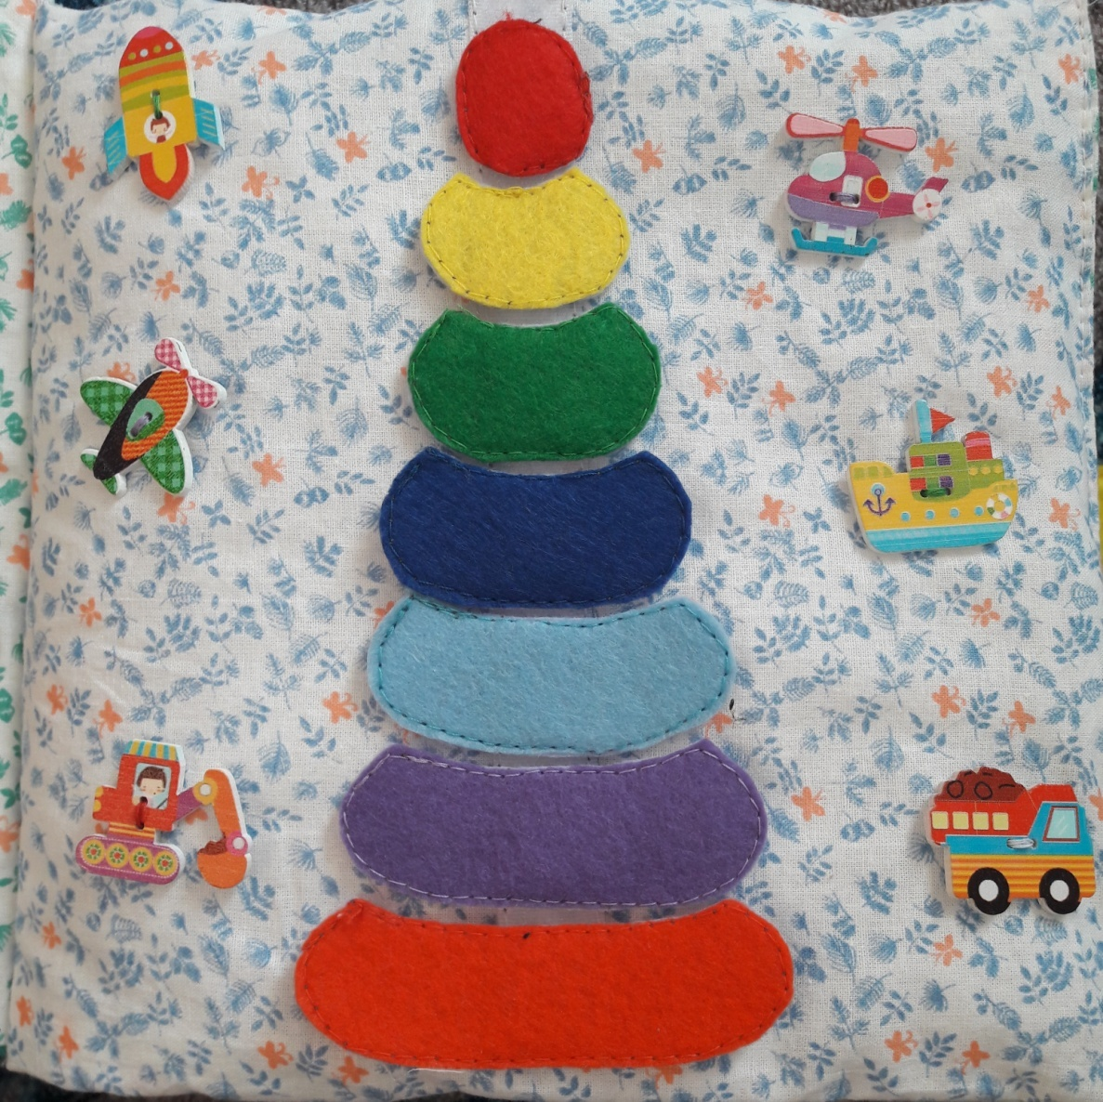
Вторая страница книги «Игрушки».
Дети рассматривают игрушки, могут их потрогать, назвать. В середине находится пирамидка, каждая ее деталь на липучке, легко снимается. Дети учатся собирать пирамидку и запоминают цвета. Играя с пирамидкой ребенок получает большое удовольствие. Развивается не только зрительное восприятие, но и мелкая моторика, мышление.

Slide 7
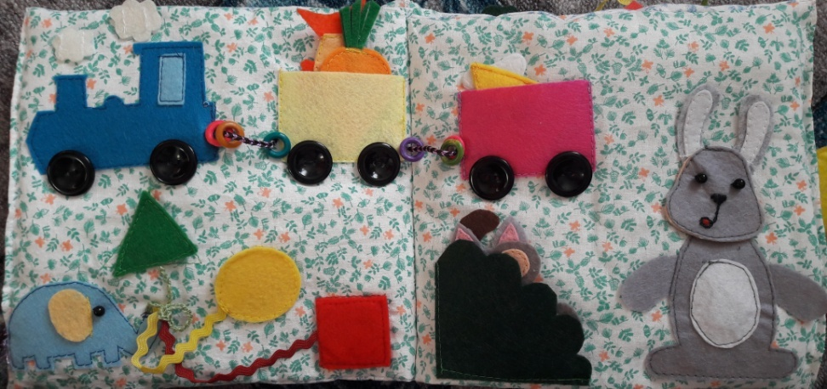
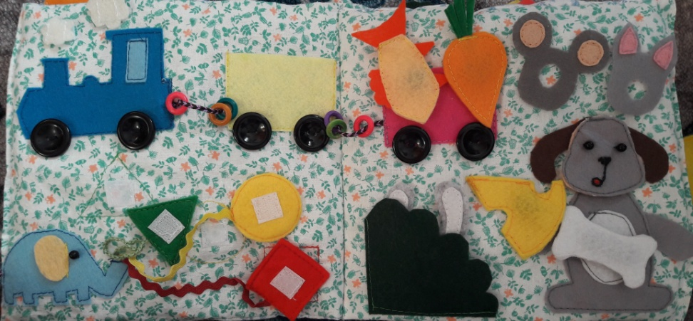
На этом развороте паровозик везет два вагончика-кармана, которые соединены шнуром с колечками , их дети могут перебирать, передвигать. Колеса у них пуговички. Их также можно потрогать пальчиками. В вагончиках лежат продукты для животных, в них вшиты магниты. Справа находится зайчик. Туловище животного пришито, животик-это тоже магнит. Но животное можно поменять. Если отстегнуть мордочку, приставить ушки мышки, кошки или собачки. Дети находят еду для каждого животного. Рядом с зайчиком пришит кармашек, куда можно сложить все ушки. Под паровозиком пришит слон, который держит шары – геометрические фигуры. Они отстегиваются, под ними вышита фигура нитками того же цвета. Дети называют фигуры и цвет.

Slide 8
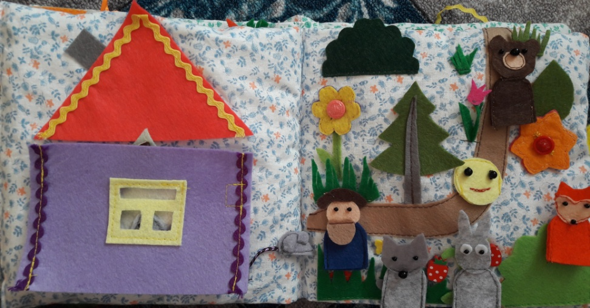
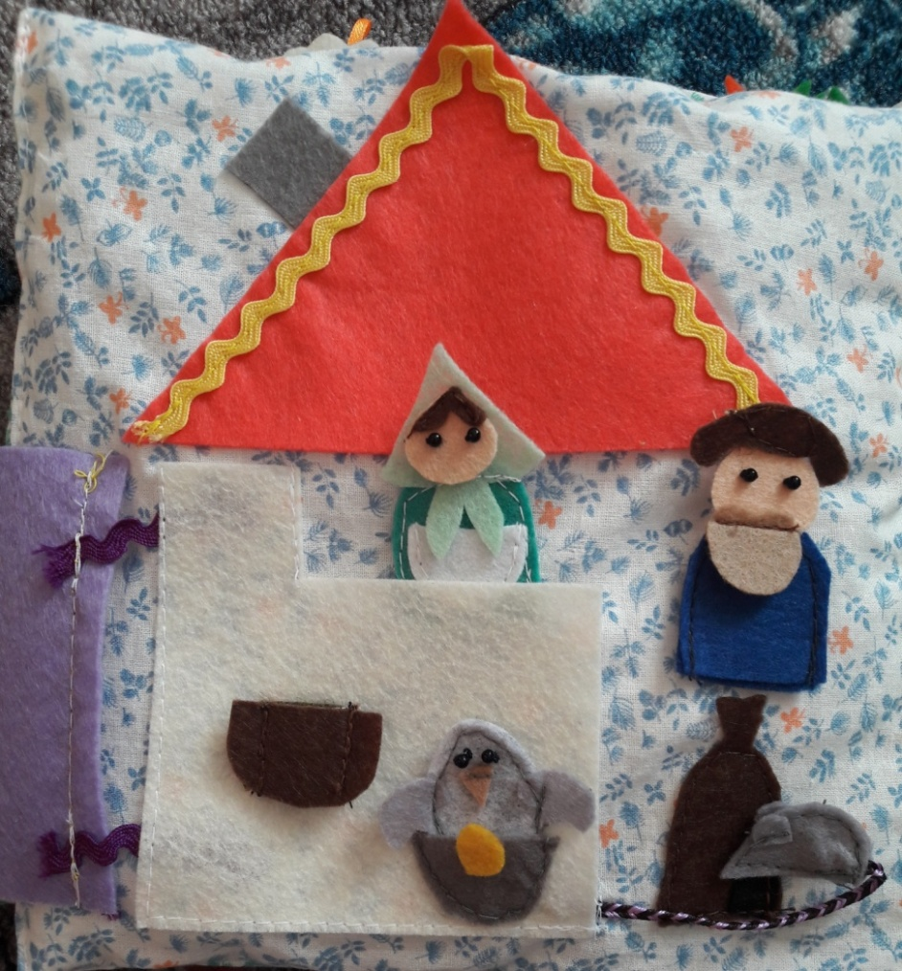
«В гостях у сказки»
На следующих страницах книги представлены две сказки. «Курочка Ряба» и «Колобок». На одной страничке домик, который открывается. Здесь куклы для пальчикового театра (Дед, бабка, курочка, золотое яичко, мышка, которая прячется за печку). На другой страничке куклы для второй сказки. Их дети любят прятать за елочку, кустики. Цветы пристегнуты на пуговички, их можно отстегнуть и перевернуть, на обратной стороне они другого цвета. Внизу пришиты деревянные ягодки, которые дети могут потрогать. Самые маленькие детки внимательно слушают сказки, дети постарше пытаются сами рассказать.

Slide 9
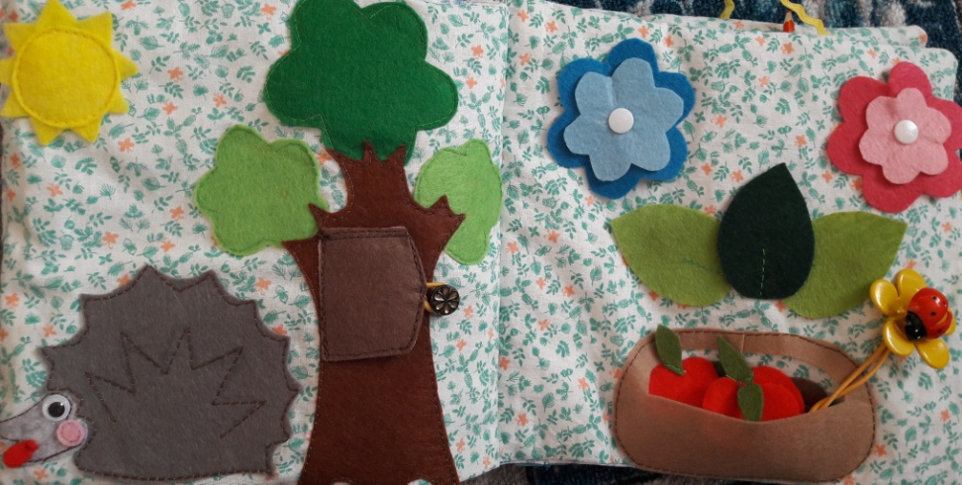
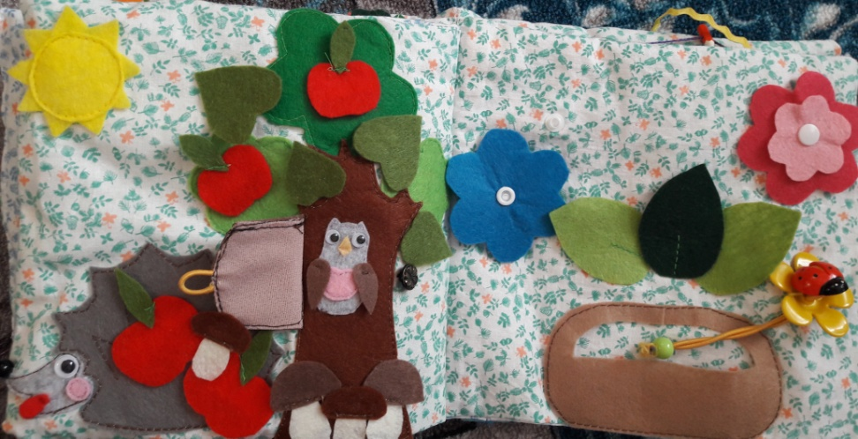
«Прогулка по лесу»
Здесь растет дерево, на нем можно открыть дверцу, которая пристегивается на пуговицу, и увидеть сову. Под деревом сидит ежик. Из корзинки достаем яблочки, грибочки и листочки, прикрепляем с помощью липучки на дерево или на ежика. Дети закрепляют знания большой - маленький. На следующей странице дети учатся отстёгивать кнопки- цветочки, менять их местами. На желтом цветочке бабочка – тянучка на резинке, ее можно потянуть и она долетит до других цветов, затем потянуть за зеленую бусинку, она вернется на свой цветок.

Slide 10
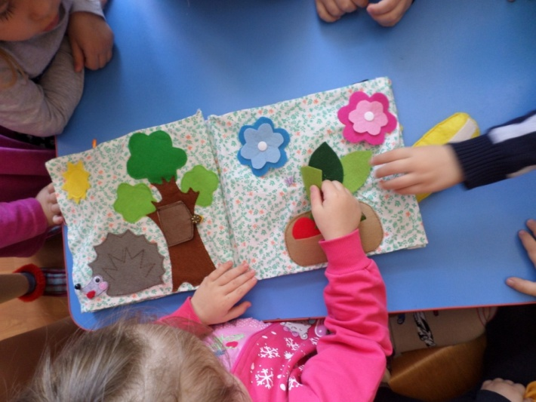
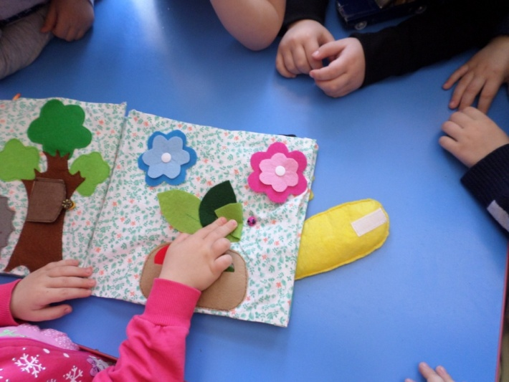
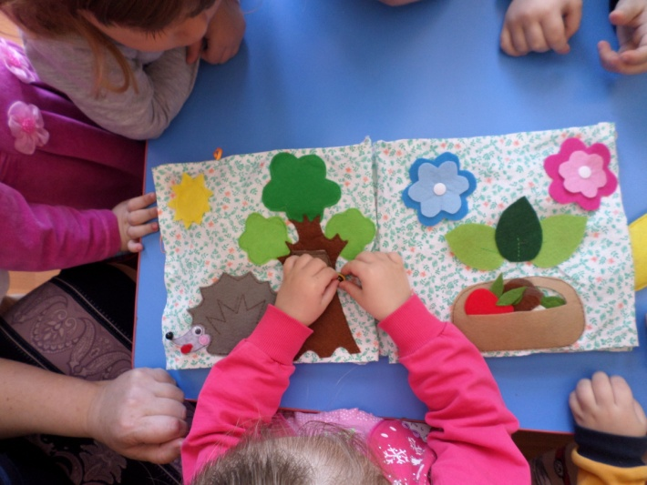
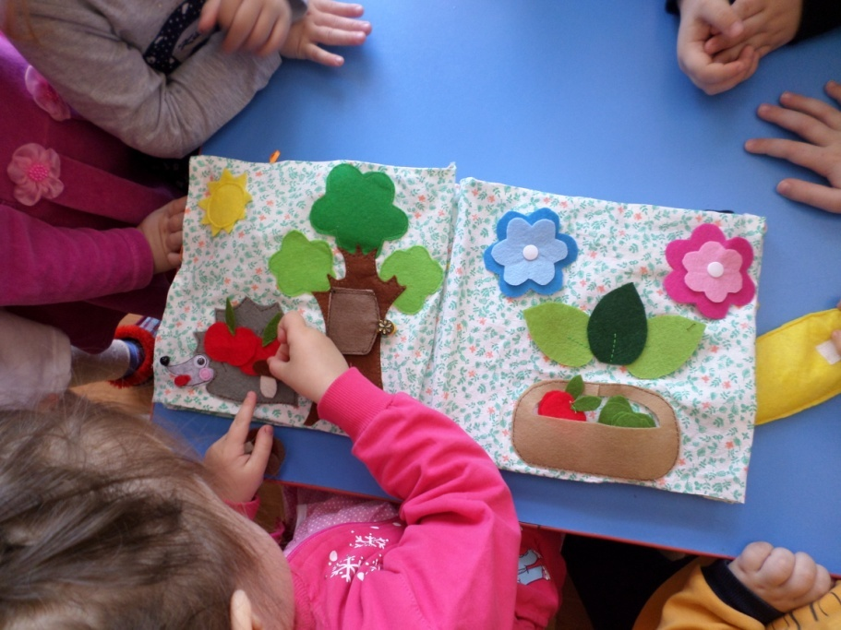
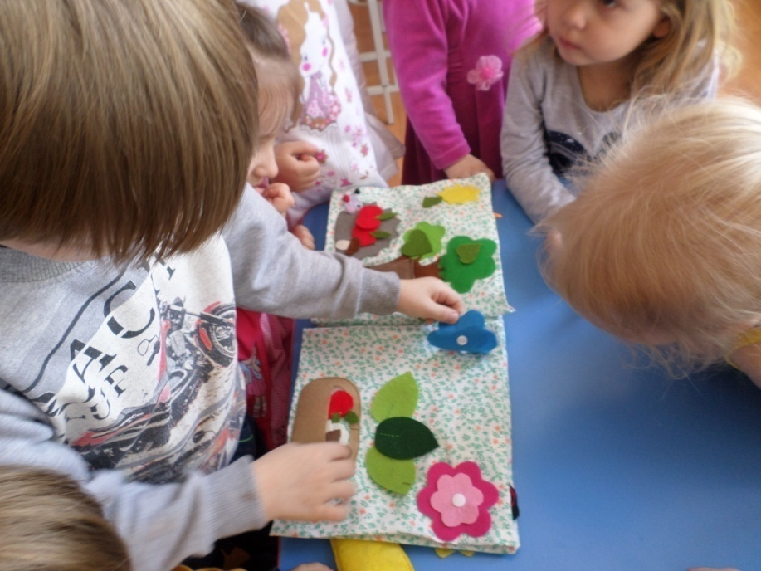
За каждым листочком, если их отогнуть детей ждет сюрприз. Это либо бабочка, либо бабочка- коровка, либо маленький цветочек.

Slide 11
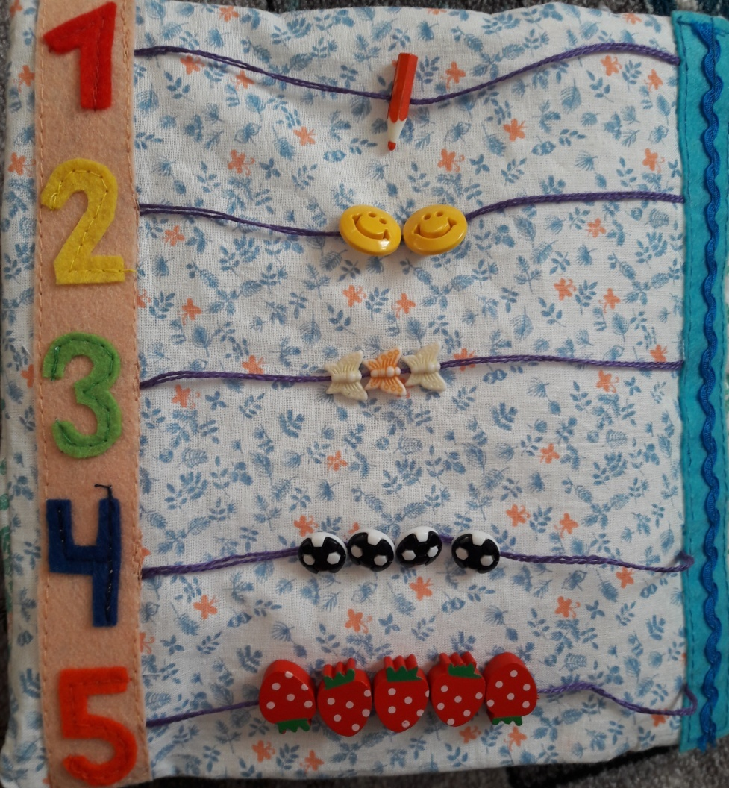
«Давай посчитаем»
Дети знакомятся с цифрами, могут пальчиком обвести их, передвигать предметы и считать .

Slide 12
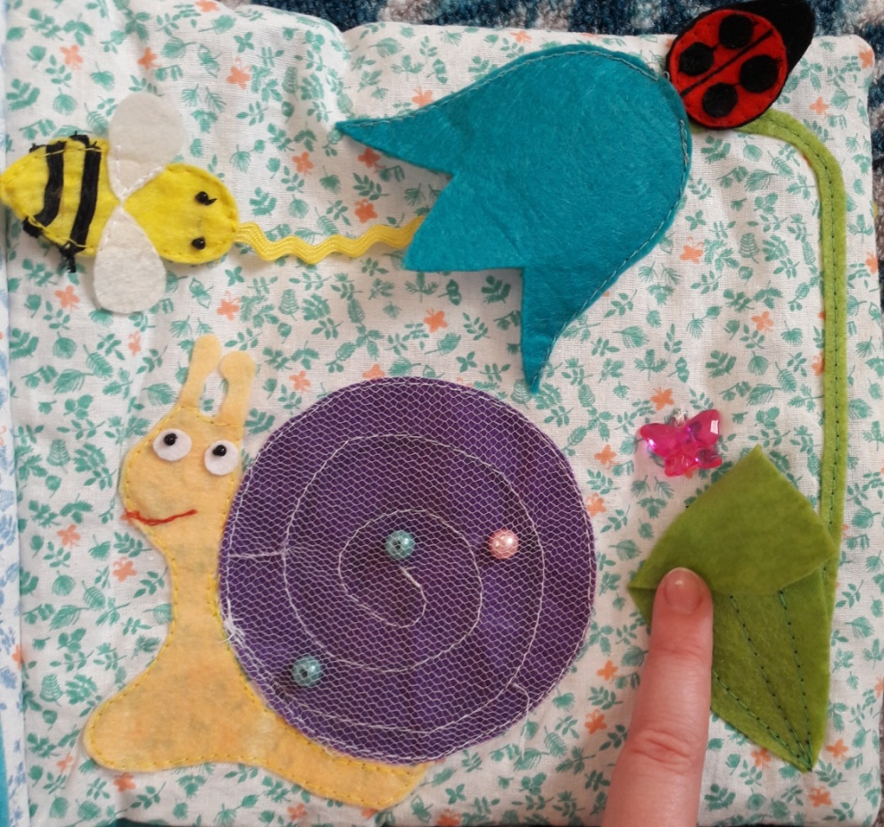
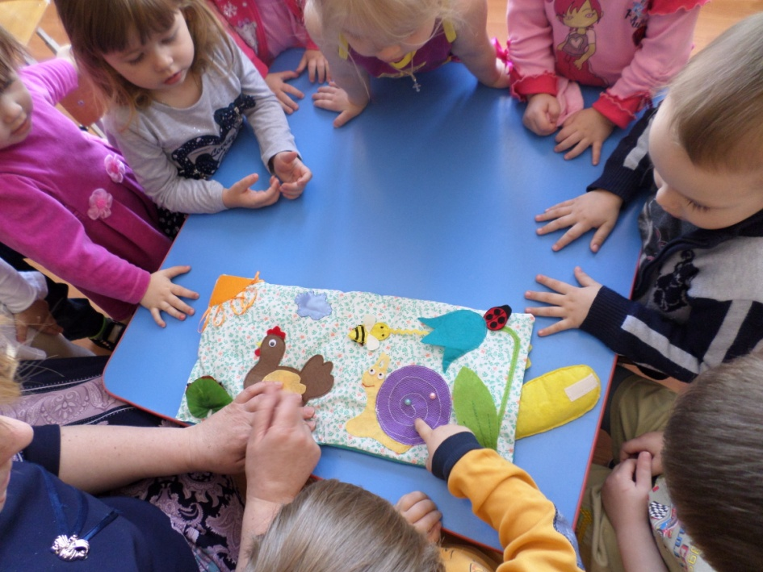
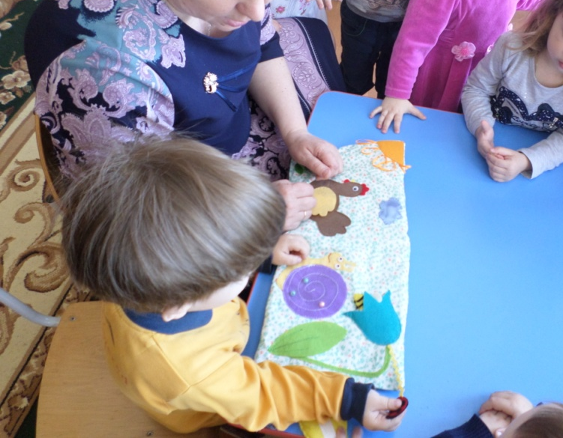
На этой странице пришита улитка, пальчиком ребенок передвигает бусинки по лабиринту. Пчелка спрячется в цветок, если потянуть за бабочку – коровку и обратно вернуть назад. Ребенку можно дать задание найти бабочку. Он ее найдет, если отогнет листочек у колокольчика.

Slide 13
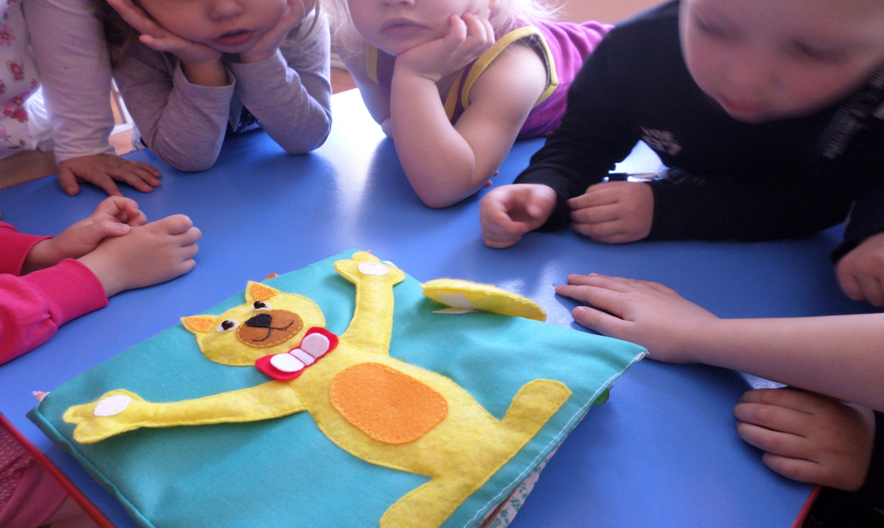
Спасибо за внимание !

